Slide 1
表單登入

Slide 2
綱要
登入，登出
session
新增，刪除
checkbox select all
分頁顯示

Slide 3
登入，登出

Slide 4
登入- 網頁對照表
urls.py | views | template | 說明
‘/’ | home.views01.homepage() | index.html | 文章列表首頁
‘admin/’ | admin.site.urls() |  | 管理頁面
‘about/’ | home.views01.about() | about.html | 關於
‘post/<slug>’ | home.views01.showPost() | post.html | 單一文章頁面
‘product/’ | home.views02.homepage() | index02.html | 產品列表首頁
‘product/<sku>’ | home.views02.showProduct() | product.html | 單一產品頁面
‘video/<tv_no>/’ | home.views03.homepage() | index03.html | 影音首頁
‘phone/’ | home.views04.homepage() | index04.html | 手機首頁
‘phone/<id>/’ | home.views04.showPhone() | phone.html | 單一手機頁面
‘login/’ | home.views05.login() | index05.html | 登入頁面
‘logout/’ | home.views05.logout() | ‘/’ | 登出頁面

Slide 5
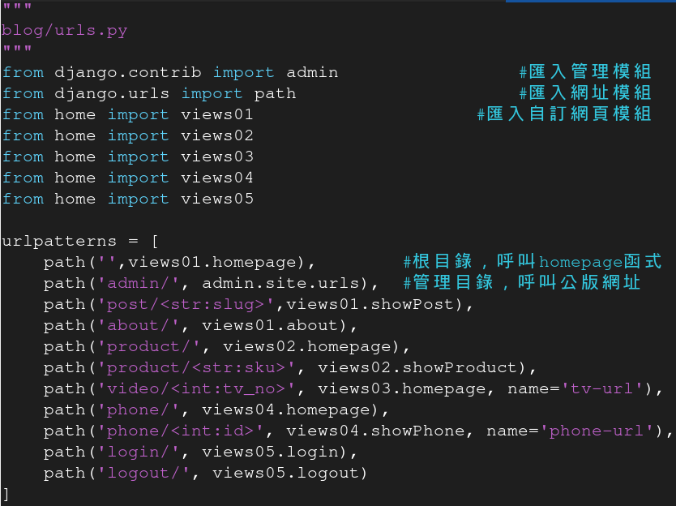

Slide 6
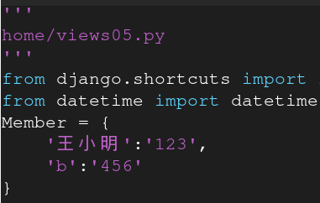
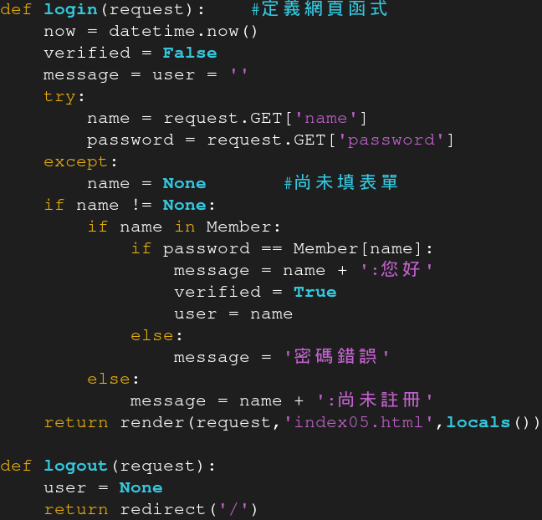

Slide 7
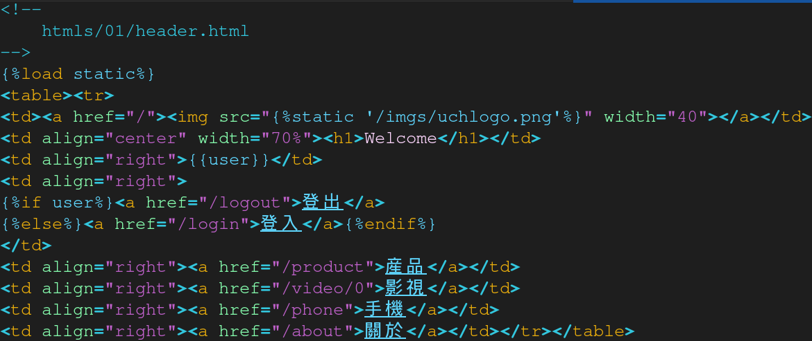

Slide 8
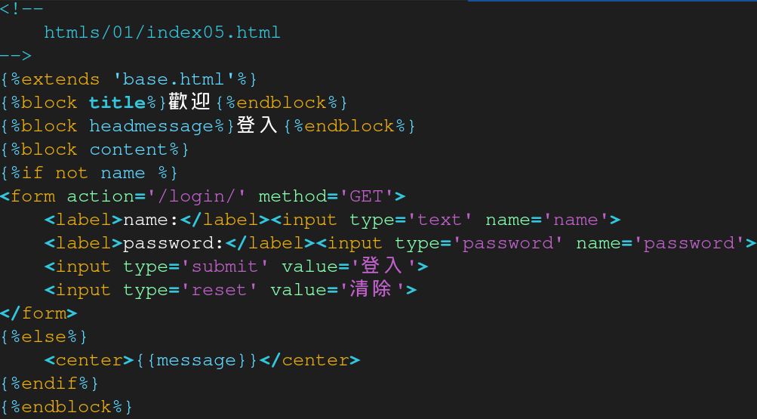

Slide 9
Session

Slide 10
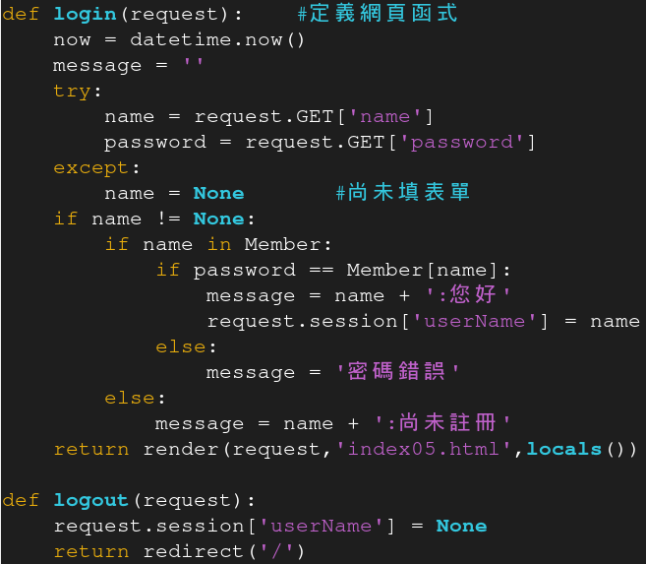

Slide 11
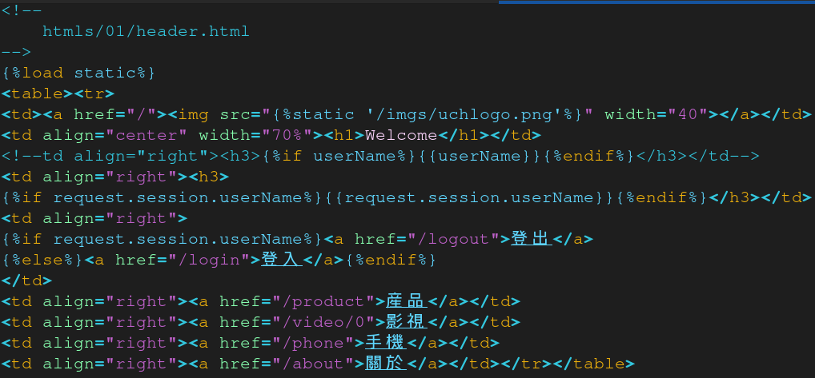

Slide 12
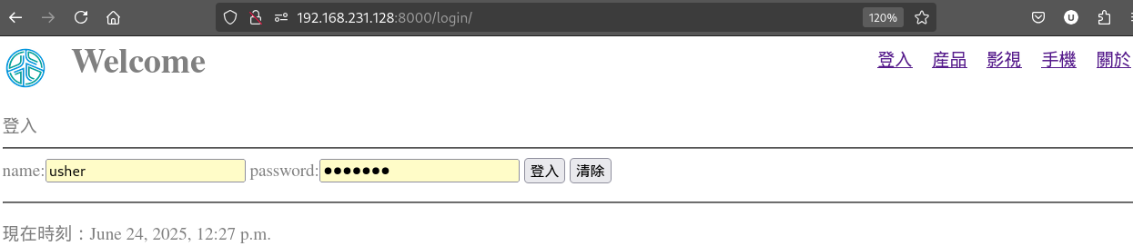
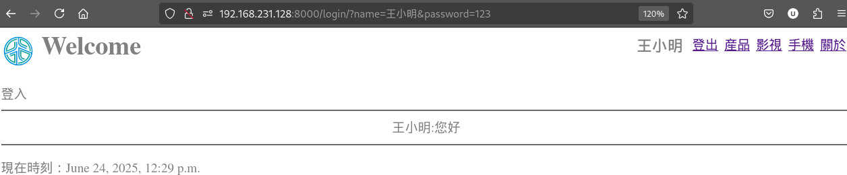

Slide 13
login, logout 認證模組

Slide 14


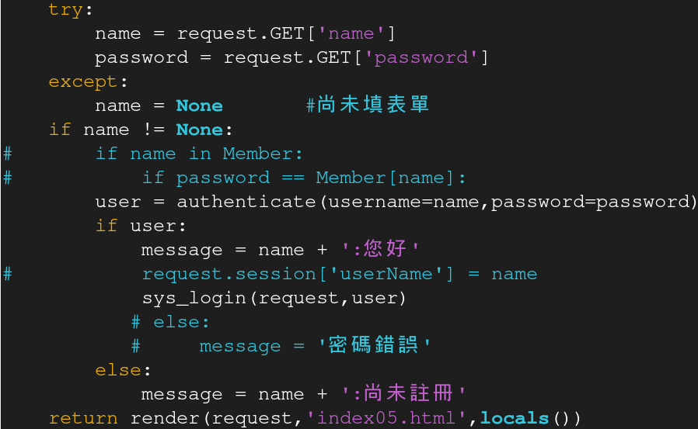

Slide 15
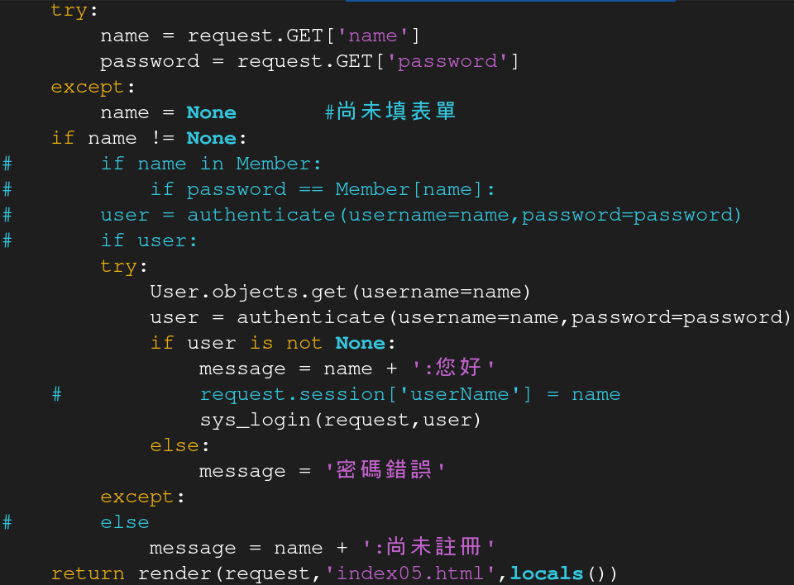

Slide 16
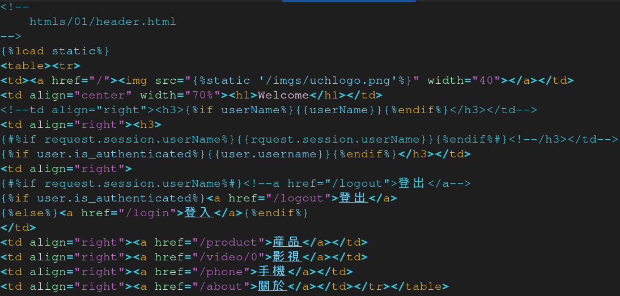

Slide 17
新增與刪除

Slide 18
urls.py | views | template | 說明
‘/’ | home.views01.homepage() | index.html | 文章列表首頁
‘admin/’ | admin.site.urls() |  | 管理頁面
‘about/’ | home.views01.about() | about.html | 關於
‘post/<slug>’ | home.views01.showPost() | post.html | 單一文章頁面
‘post/add/’ | home.views01.addPost() | postadd.html | 新增文章頁面
‘post/del/’ | home.views01.delPost() | ‘/’ | 刪除文章頁面
‘product/’ | home.views02.homepage() | index02.html | 產品列表首頁
‘product/<sku>’ | home.views02.showProduct() | product.html | 單一產品頁面
‘video/<tv_no>/’ | home.views03.homepage() | index03.html | 影音首頁
‘phone/’ | home.views04.homepage() | index04.html | 手機首頁
‘phone/<id>/’ | home.views04.showPhone() | phone.html | 單一手機頁面
‘login/’ | home.views05.login() | index05.html | 登入頁面
‘logout/’ | home.views05.logout() | ‘/’ | 登出頁面

Slide 19
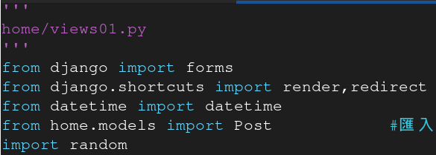
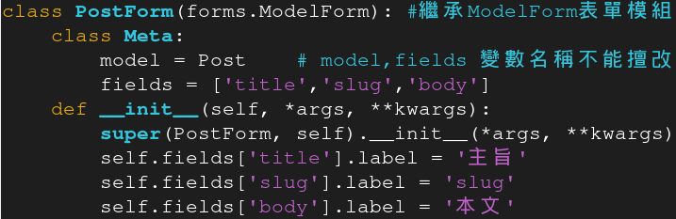

Slide 20
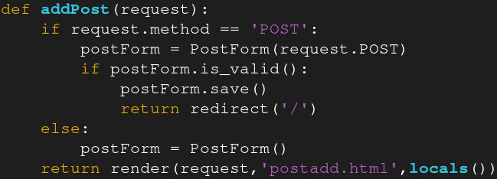
將網頁表單寫入資料庫

Slide 21
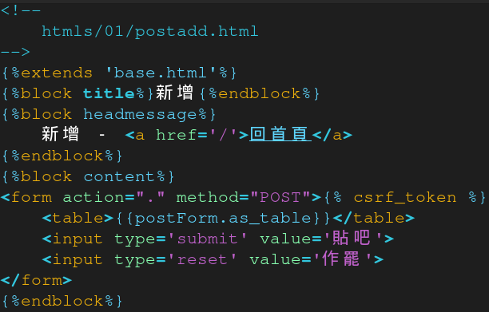

Slide 22
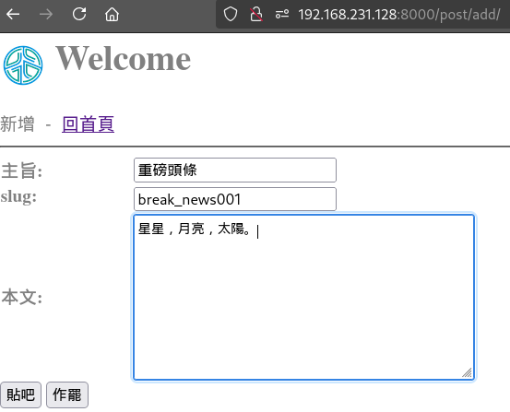
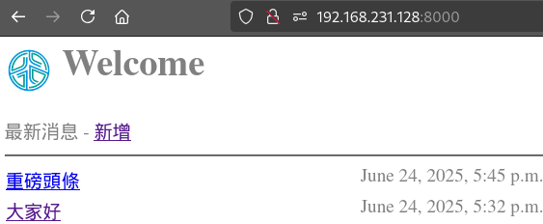

Slide 23
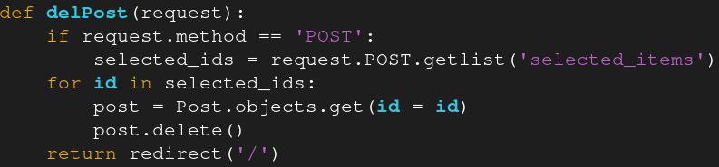
將選到的項目從資料庫一一刪除

Slide 24

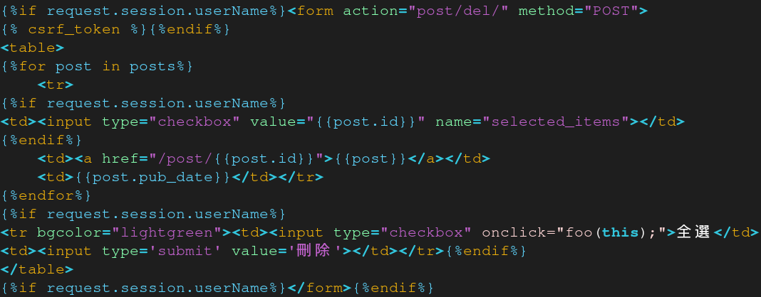

Slide 25
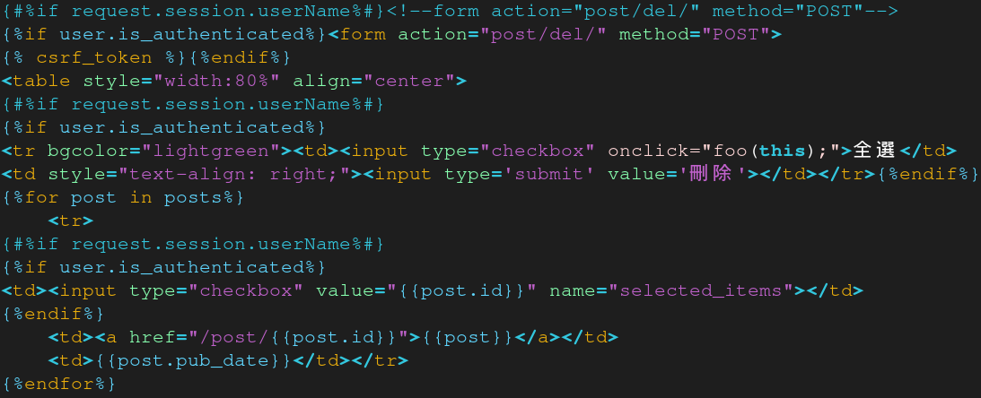

Slide 26
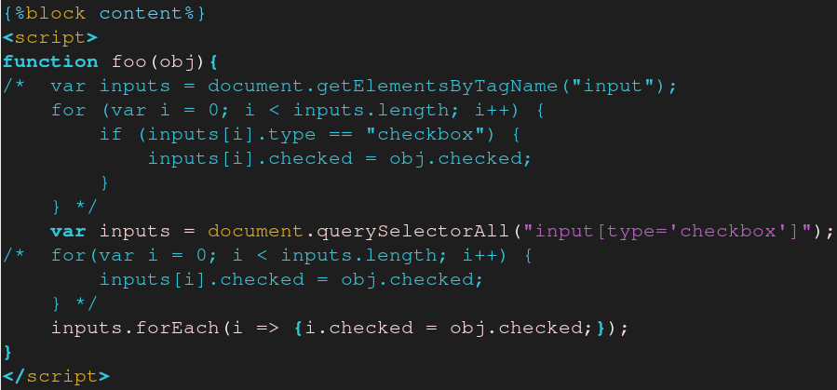
Javascript 設定checkbox 選取狀態

Slide 27
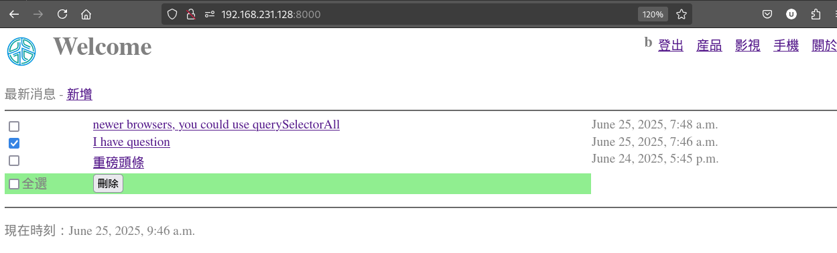
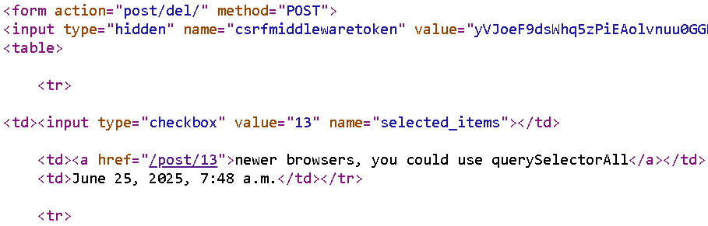

Slide 28
分頁顯示

Slide 29
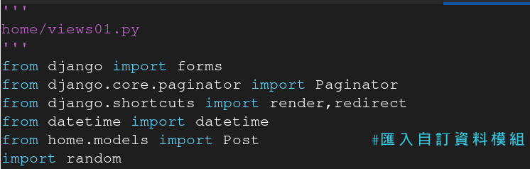
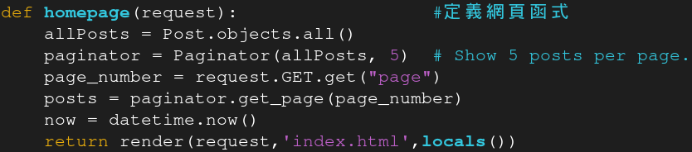

Slide 30

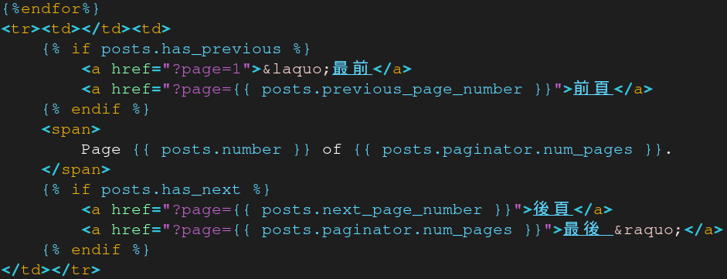

Slide 31
